Slide 1
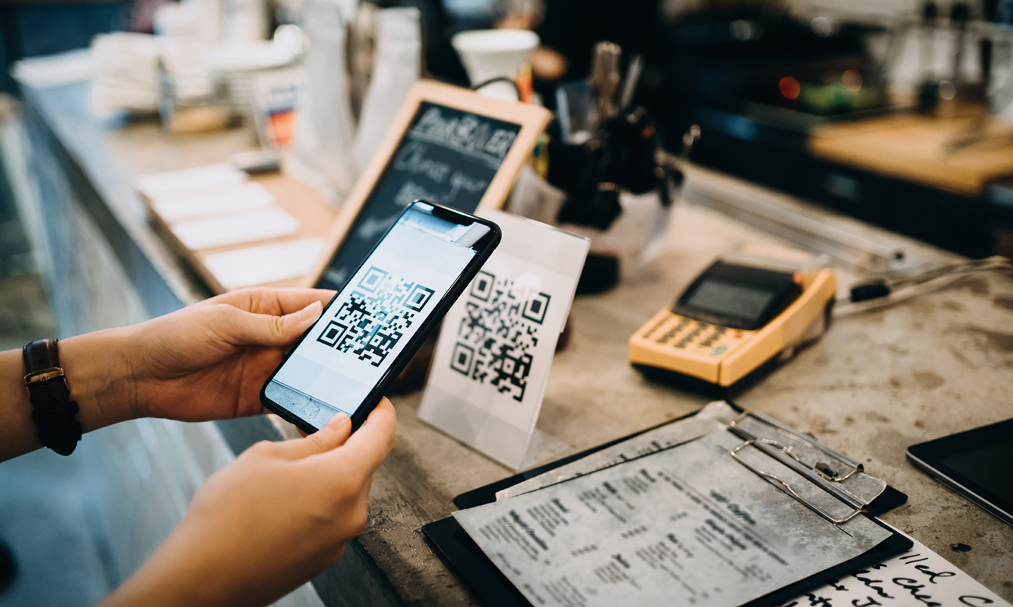
QR ENCODE & DECODE
Đồ án cuối kì

Slide 2
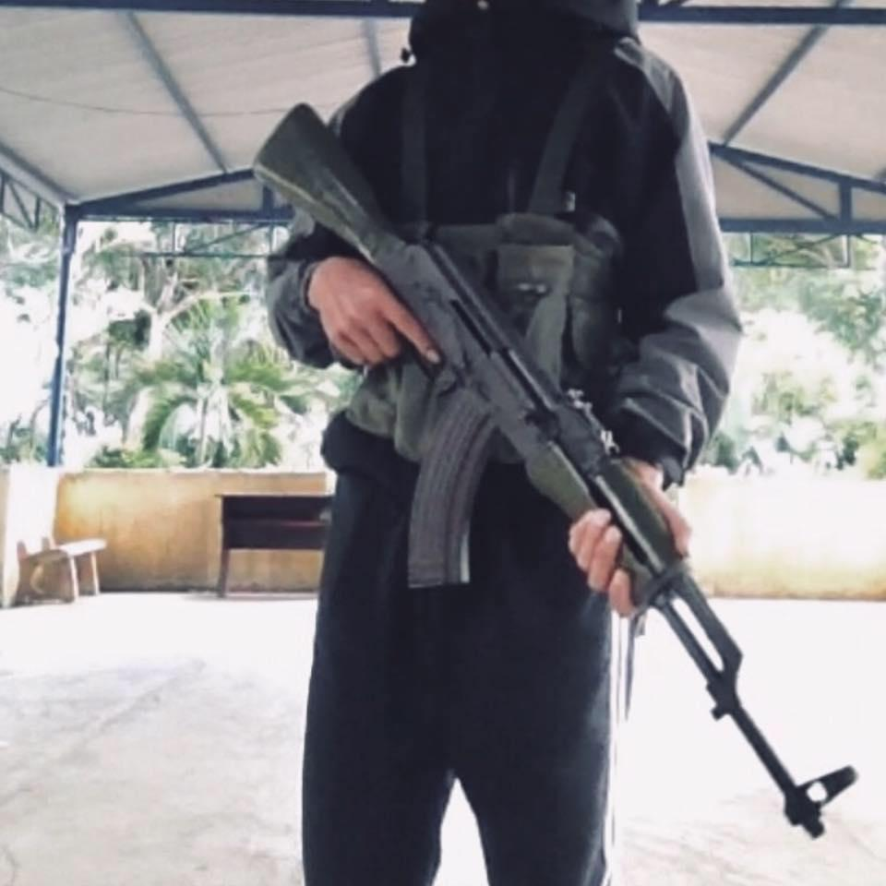


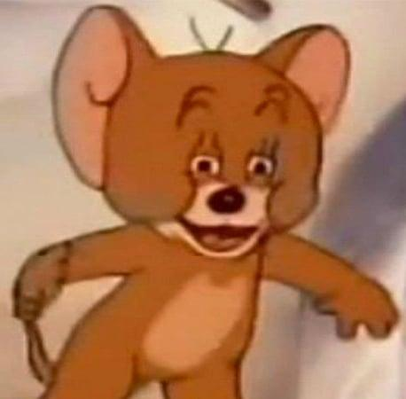
Hello! We’re Group 3
Chào mừng thầy và các bạn
đến với phần thuyết trình của nhóm chúng em

Slide 3
Hoàng Ngọc Bá Thi 19522255
GVHD: ThS. Nguyễn Vinh Tiệp
Trần Anh Khoa
19521700
Phan Minh Nhật
19521956
Phạm Minh Trí
19522390

Slide 4
NỘI DUNG
Giới thiệu
Cách thức hoạt động
Cài đặt và thực nghiệm
So sánh với Barcode

Slide 5

Giới thiệu
01
Part
Quick Response Code

Slide 6

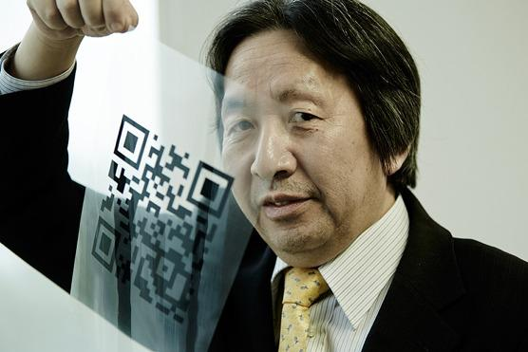
QR code là mã ma trận 2D được thiết kế và sử dụng đầu tiên bởi công ty Denso Wave (Nhật Bản) vào năm 1994.
Cha đẻ của dự án này chính là MASAHIRO HARA.
Năm 1992, ông bắt đầu nghiên cứu phát triển QR Code từ Barcode khi được yêu cầu chế tạo máy quét cho loại mã này.

Slide 7



Khả năng lưu trữ dữ liệu cao, quét nhanh, có thể đọc từ nhiều hướng cả khi mã bị hỏng một phần, QR ngày càng được áp dụng trong các ứng dụng khác như tiếp thị, bảo mật, học thuật,…
Sự phổ biến của mã QR cùng với sự gia tăng người dùng smartphone do đó mã QR nhanh chóng đạt mức độ chấp nhận cao trên toàn thế giới.

Slide 8
Cách thức
hoạt động
02
Part
ENCODING

Slide 9
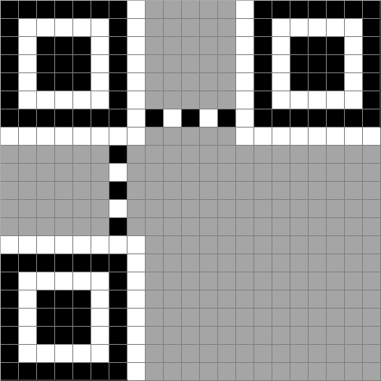
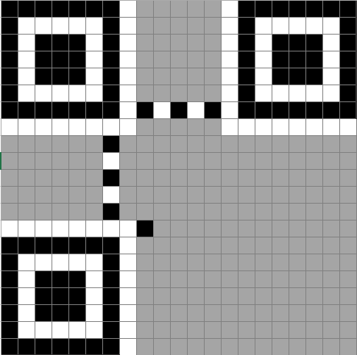
Data Analysis
Chọn kích thước cho ma trận QR
Có 40 version cho qr code (1 -> 40)
Hình bên là khuôn mẫu cho qr code version 1.

Slide 10




Data Analysis
Numeric
Số thập phân
0 → 9
Kanji
Ký tự double byte từ bộ ký tự Shift JIS
Alphanumeric
Chữ, số và các kí tự đặc biệt
Byte
Ký tự thuộc bộ ký tự ISO-8859-1
Chọn chế độ mã hóa cho ma trận QR

Slide 11
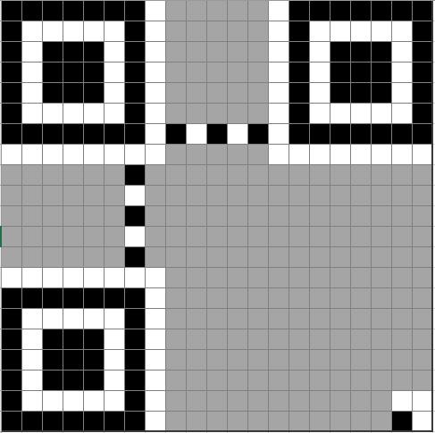

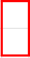

Error correction level
Level L
Độ tổn thất ～7%
Level M
độ tổn thất
～15%
Level H
Độ tổn thất ～30%
Level Q
độ tổn thất
～25%
Chọn mức sửa chữa lỗi cho ma trận
Mức sửa lỗi càng cao khả năng lưu trữ thông tin càng thấp

Slide 12



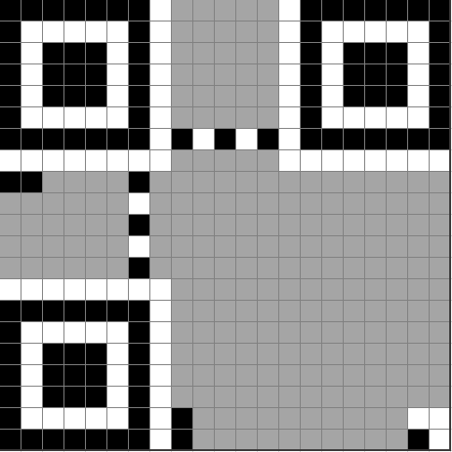
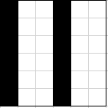
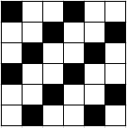
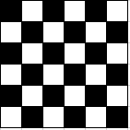


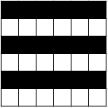
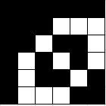
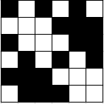
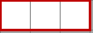
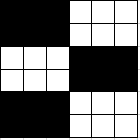
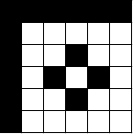
Apply mask pattern
j % 3 = 0
(i+ j) % 3 = 0
(i + j) % 2 = 0
i % 2 = 0
((i⨯j)%3+i⨯j)%2 = 0
((i⨯j)%3+i+j)%2 = 0
(i/2 + j/3) % 2 = 0
(i⨯j)%2 + (i⨯j)%3 = 0

Slide 13
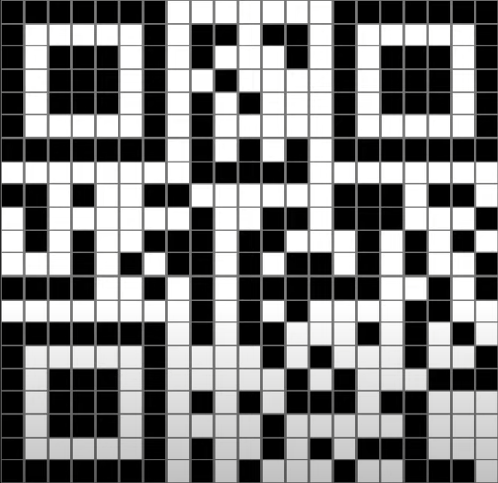
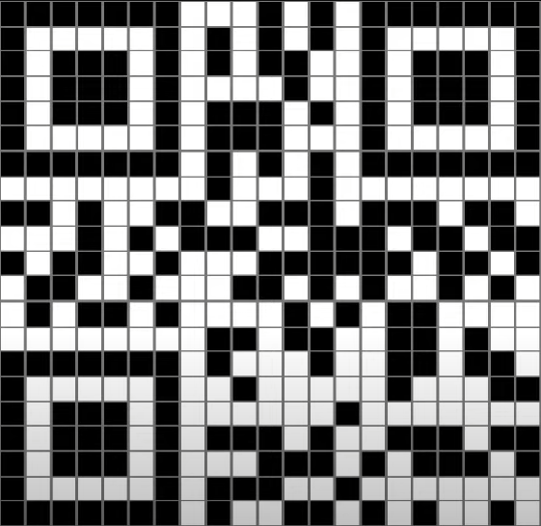
Apply mask pattern
Why ?
Khi mã hóa hoàn chỉnh ta nhận thấy ma trận xuất hiện những dãy trùng màu liên tiếp
Những dãy trùng màu sẽ gây nhầm lẫn về số lượng ô làm tăng thời gian quét
Áp dụng mask sẽ giảm số lượng dãy trùng màu liên tiếp từ đó tăng tính hiệu quả khi quét và decode mã QR

Slide 14
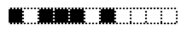
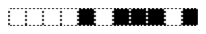
Apply mask pattern
How ?
Bước 1
Kiểm số dãy 5 điểm màu liên tiếp
Để chọn mask ta tính Penalty Score (PS) khi áp dụng từng mask lên ma trận
Quá trình tính trải qua 4 bước kết quả PS sẽ bằng tổng điểm 4 bước
Ta chọn Mask cho PS thấp nhất
Bước 2
Kiểm số khối 2🇽2 cùng màu
Bước 3
Kiểm số dãy có thứ tự đặc biệt or
Bước 4
Tính điểm dựa trên tỷ số ô
đen / trắng

Slide 15
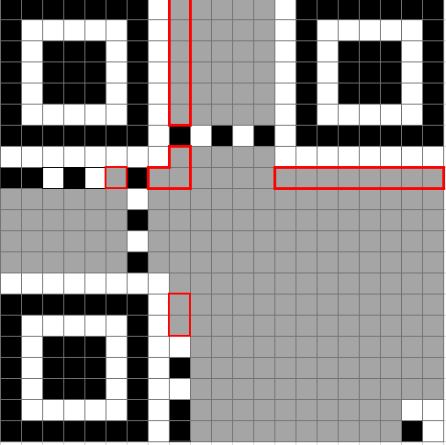
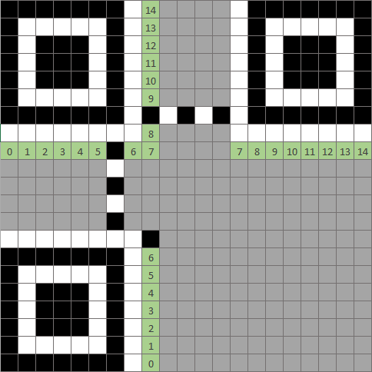
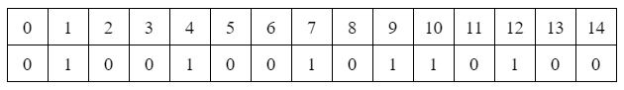
Apply format error correction
Sau khi có các format bits đặc trưng mức sửa lỗi và mask pattern, ta sẽ tạo các bits sửa lỗi cho đặc trưng trên
11010
010010010110100
Bây giờ ta chỉ cần áp dụng vào ma trận của ta theo thứ tự
Thuật toán
Reed-Solomon

Slide 16
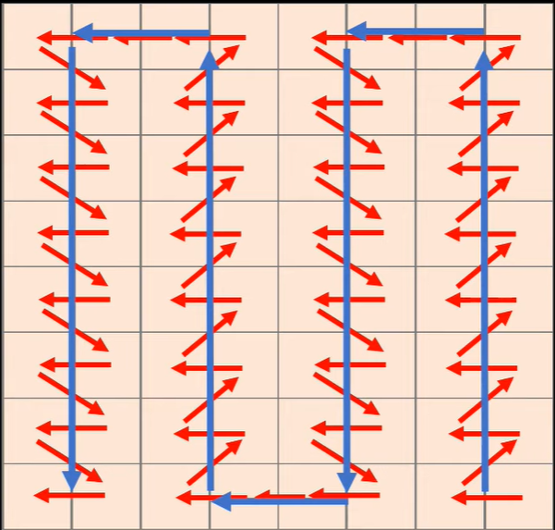
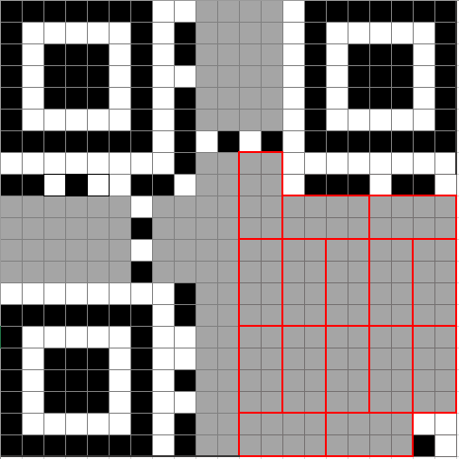


Data Analysis
Thứ tự sắp xếp các bit của ma trận
Các bit có giá trị 1
Các bit có giá trị 0

Slide 17
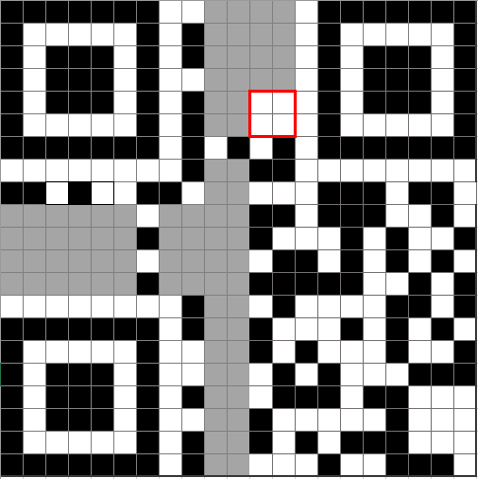
Data Analysis
Sau cùng, chuỗi mã hóa sẽ kết thúc bằng 4 ô mang giá trị 0

Slide 18
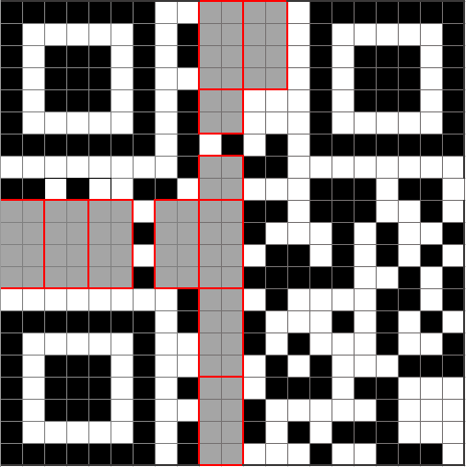
Error correction coding
Phần bits trống còn lại sẽ được dùng để tạo mã sửa lỗi
Đây là phần rắc rối nhất khi khởi tạo mã QR nhưng cũng chính là phần khiến QR Code có ưu thế vượt trội so với Barcode

Slide 19
Error correction coding
Ta chuyển các bits trên sang dạng thập phân: 32, 91, 11, 120, 209, 114, 220, 77, 67, 64, 236, 17, 236
Generate đa thức thông điệp
Lấy ví dụ cụm từ HELLO WORLD, sau khi mã hóa vào ma trận QR ta được như sau:
00100000 01011011 00001011 01111000 11010001 01110010 11011100
01001101 01000011 01000000 11101100 00010001 11101100
Các bits padding
Kết quả mã sửa lỗi của ta là cơ số của đa thức trên chuyển qua nhị phân
168 72 22 82 217 54 156 0 46 15 180 122 16
Thuật toán
Reed-Solomon
10101000 01001000 00010110 01010010 11011001 00110110 10011100
00000000 00101110 00001111 10110100 01111010 00010000
Notes:
Đoạn này lúc thuyết trình nói:
“Giới thiệu thuật toán thì sẽ khó hình dung nên mình sẽ lấy một ví dụ để tạo mã sửa lỗi cho nó trực quan”

Slide 20
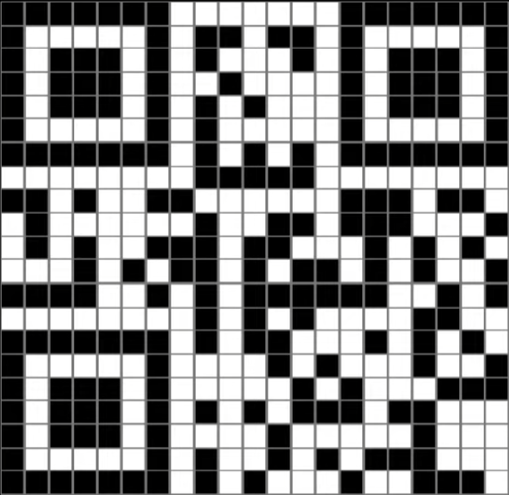
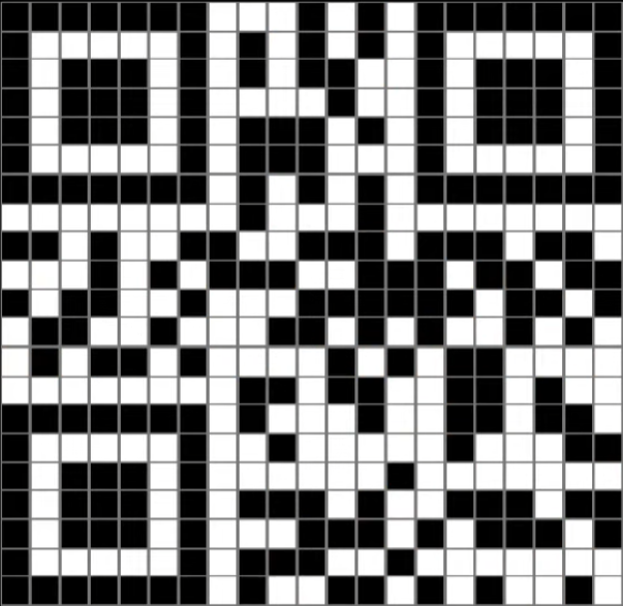
Data Analysis
Thành quả cuối cùng
Áp pattern mask lên ma trận để tăng hiệu suất

Slide 21
Cách thức
hoạt động
02
Part
DECODING

Slide 22
Quy trình thực hiện
HÌNH ẢNH
VERSION
XÁC ĐỊNH CÁC MODULE
FINDER PATTERN
ALIGNMENT PATTERN
GIẢI MÃ
REED-SOLOMON ERROR CORRECTION
SẮP XẾP LẠI THÀNH CHUỖI BIT
NHỊ PHÂN HÓA CÁC MODULE

Slide 23
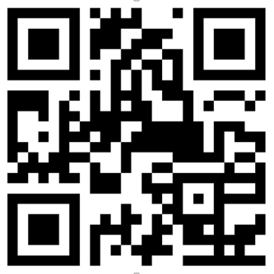
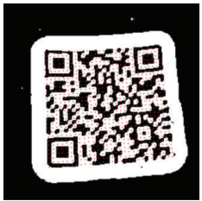
Quy trình thực hiện
Biến đổi về vị trí gốc
Giải mã thông tin
“Hallu Wurld”

Slide 24

Cài đặt và thử nghiệm
03
Part

Slide 25
Cài đặt chương trình
Gồm 2 chương trình Python:
“qr_encoder.py” thực hiện việc tạo mã QR
“qr_decoder.py” thực hiện việc giải mã.
2 chương trình trên được chạy thực nghiệm trên máy tính cá nhân có cấu hình
như sau:
Bộ xử lý: Intel Core i5-3317U (4 CPUs) 1.70GHz.
Bộ nhớ RAM: 4096MB
Bộ xử lý đồ họa: Intel HD Graphics 4000 1792MB, DirectX 12
Hệ điều hành: Windows 10 Professional 64-bit Build 15063
Môi trường lập trình: Visual Studio Code 1.63.2
Camera: đi kèm theo laptop, độ phân giải 640x480 (0.3 megapixel)

Slide 26
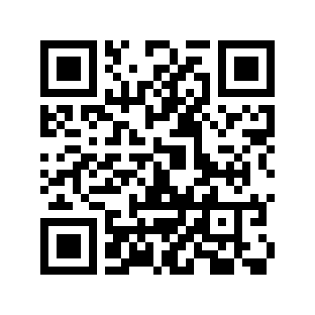
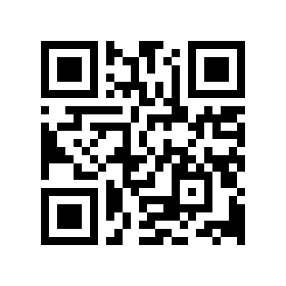
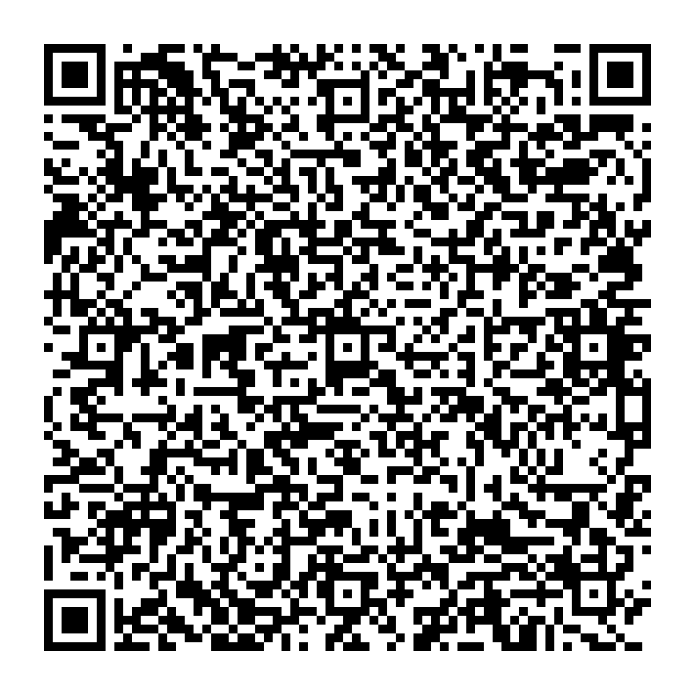
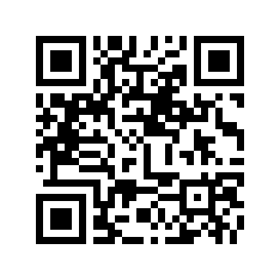
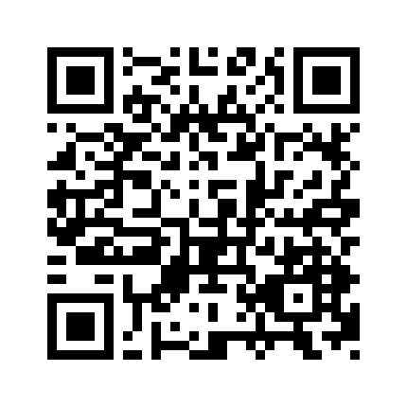
Thử nghiệm Tạo mã QR
Nhập môn Thị giác máy tính
https://www.uit.edu.vn/
“Trường Đại học Công nghệ Thông tin (ĐH CNTT), ĐHQG-HCM là trường đại học công lập chuyên ngành CNTT được thành lập theo Quyết định số 134/2006/QĐ-TTg ngày 08/06/2006 của Thủ tướng Chính phủ trên cơ sở Trung tâm Phát triển Công nghệ Thông tin”
CS231 Introduction to Computer Vision
Информационные технологии

Slide 27
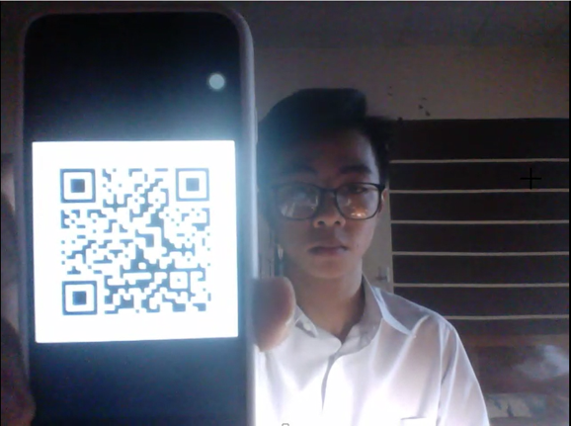
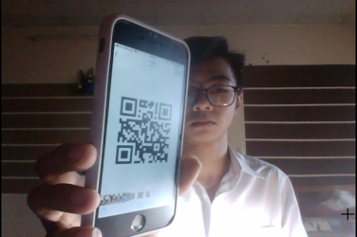
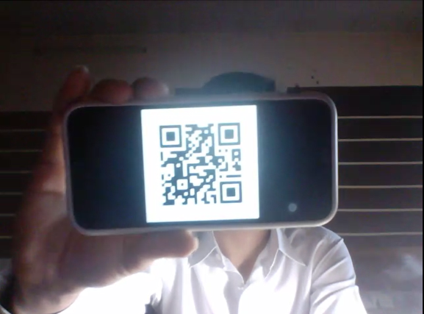
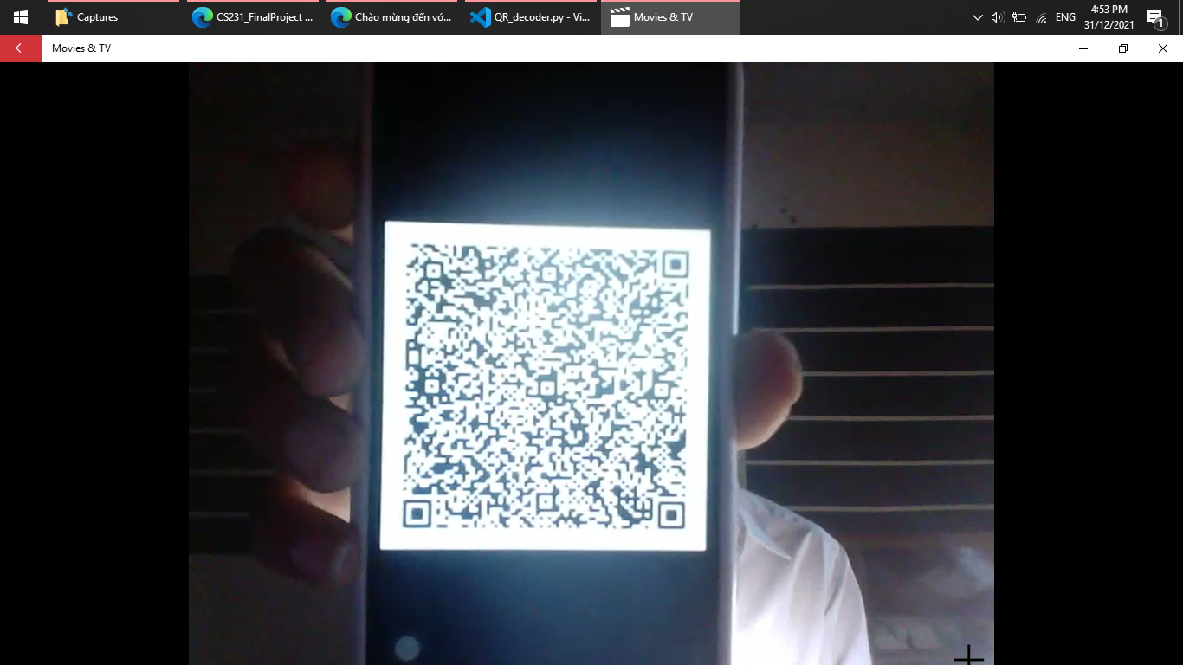
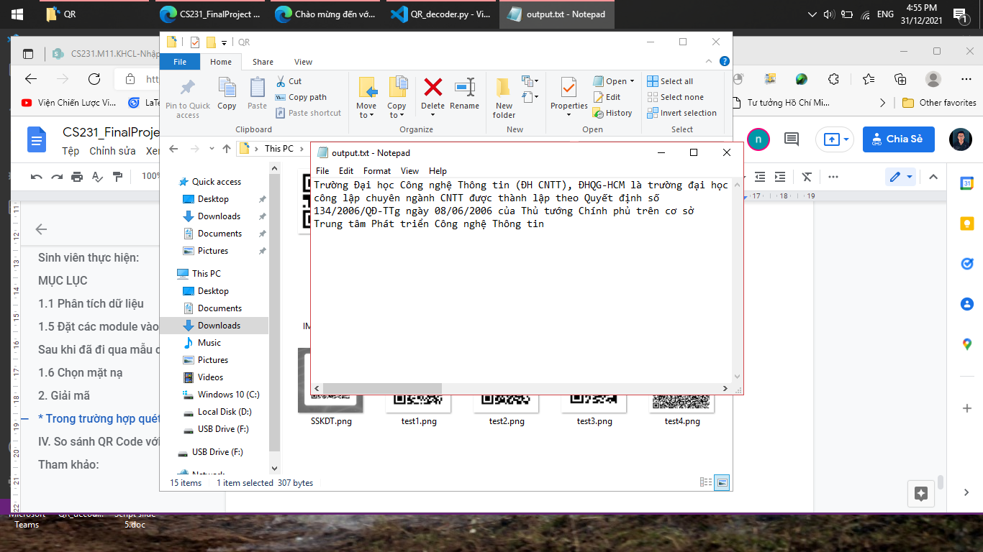
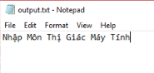
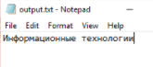
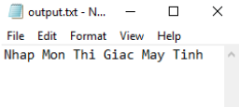
Thử nghiệm Đọc và giải mã QR-Code
Góc chính diện
Góc xiên
Quay ngang
Quay ngược

Slide 28
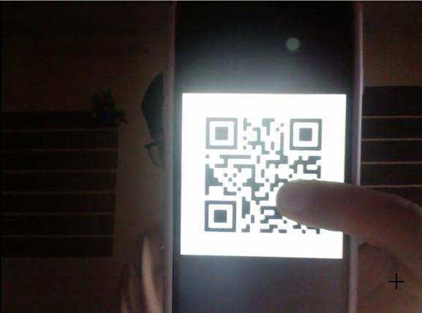
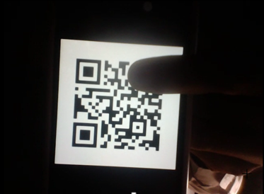
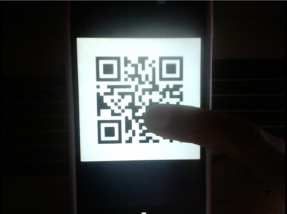
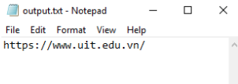
Thử nghiệm Đọc và giải mã QR-Code
Che một phần
Che Finder Pattern
Che nhiều
Không thể xác định Mẫu tìm kiếm nên không thể giải mã
Không thể giải mã do mất mát nhiều hơn khả năng phục hồi sửa chữa lỗi

Slide 29
Nhận xét chung
Với việc tạo mã QR, chương trình “qr_encoder.py” đã thực hiện tốt, các mẫu QR-Code tạo được có thể đọc tốt trên các thiết bị di động có ứng dụng hỗ trợ quét mã QR.
Thông điệp càng dài, định dạng ký tự phức tạp hơn (các ký tự dạng Unicode) thì mã QR sẽ có phiên bản lớn hơn, kích thước lớn hơn và trông phức tạp hơn.
Việc quét mã QR nhìn chung rất thuận tiện, mặc dù camera được sử dụng có độ phân giải khá thấp khiến ảnh có độ mờ nhòe nhẹ, nhưng nhờ vào khả năng chịu lỗi/sửa lỗi tốt của QR-Code mà chương trình vẫn có thể đọc được trong các trường hợp quay chéo, quay ngang, quay ngược, che khuất 1 phần. Và chương trình “qr_decoder.py” cũng đã làm việc tốt trong việc đọc và ghi lại các thông điệp có ký tự Unicode.

Slide 30
Nhận xét chung
Tuy nhiên, QR-Code sẽ không thể quét được trong các trường hợp sau:
Các mẫu tìm kiếm bị che khuất.
Mẫu canh chỉnh bị che khuất kèm theo diện tích che khuất lớn.
Diện tích che khuất quá nhiều, vượt quá khả năng chịu lỗi của mẫu QR-Code.
Khoảng cách từ mã QR đến camera quá xa, vượt quá khả năng làm việc tốt của camera.
Chất lượng in không tốt, sử dụng ảnh mẫu có độ phân giải thấp, không lựa chọn đúng kích thước in ấn (in quá to hoặc quá nhỏ so với độ phân giải ảnh), cũng khiến cho QR-Code không thể sử dụng được.

Slide 31
So sánh với Barcode
04
Part

Slide 32


Khả năng lưu trữ thông tin
Chỉ Ox !!
Barcode chỉ có khả năng lưu trữ thông tin theo một chiều ngang
Ox
QR code lưu trữ trong cả 2 chiều nên khối lượng thông tin nhiều hơn có thể lên đến hàng trăm lần
Oy

Slide 33


Khả năng chịu lỗi
Khả năng tự sửa lỗi chính là ưu điểm vượt trội của QR Code so với Barcode
Khả năng chịu lỗi từ 7-30%, mã QR in trên sản phẩm trong quá trình vận chuyển trầy xước vẫn có thể quét được một cách chính xác

Slide 34



Khả năng chịu lỗi
QR code có thể scan từ mọi hướng, dễ dàng và nhanh hơn Barcode

Slide 35
Thank you!
Cảm ơn mọi người đã chú ý lắng nghe
phần trình bày của nhóm mình

